Slide 1

北京盛邦升华信息技术服务有限公司
第03章：购物车（实训课）
姓名： 邮箱：
Notes:
我是盛邦升华的XXX，很高兴为大家做盛邦升华产品的介绍。下面是我的联系方式，欢迎大家和我联系。

Slide 2








目 录
1
功能展示
2
需求分析
3
功能实现

Slide 3
北京盛邦升华信息技术服务有限公司
01
功能展示
Notes:
第二部分是产品定位，

Slide 4
北京盛邦升华信息技术服务有限公司
页面左侧为商品列表
1、商品有名称和单价
2、可以设置购买数量
3、可以添加到购物车

Slide 5
北京盛邦升华信息技术服务有限公司
页面右边为购物车
1、可以修改商品数量
2、可以删除商品
3、点击购买，弹出总价

Slide 6
北京盛邦升华信息技术服务有限公司
02
需求分析
Notes:
第二部分是产品定位，

Slide 7
北京盛邦升华信息技术服务有限公司
需求分析
1、确定数据格式
2、确定商品列表字段
3、确定购物车表格字段

Slide 8
北京盛邦升华信息技术服务有限公司
03
功能实现
Notes:
第二部分是产品定位，

Slide 9
功能实现
1、编写商品列表
2、编写购物车
3、计算总价

Slide 10
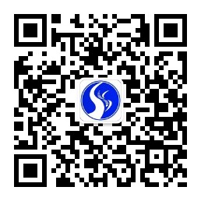
北京盛邦升华信息技术服务有限公司
网站：www.ss-vet.com 微信号：ss-vet
谢谢，我们一直在努力！

